Slide 1
Elementaristika elektronických informací
V. Textový procesor
sloupce, oddíly, tabulky, úpravy struktury textu
Jiří Leipert

Slide 2
Sloupce
běžné rozvržení – jednosloupcový sazební obrazec – je určen jen okraji od fyzického rozměru „papíru“
vícesloupcová sazba:
definování počtu sloupců, jejich šířek + mezer mezi
definovatelnost pro dokument nebo oddíly
práce se zalomením sloupce/stránky/oddílu
práce/kontrola na vodorovném pravítku
možnosti textového pole (řetězení, otočení textu)
možnosti sloupců v (neviditelné) tabulce

Slide 3
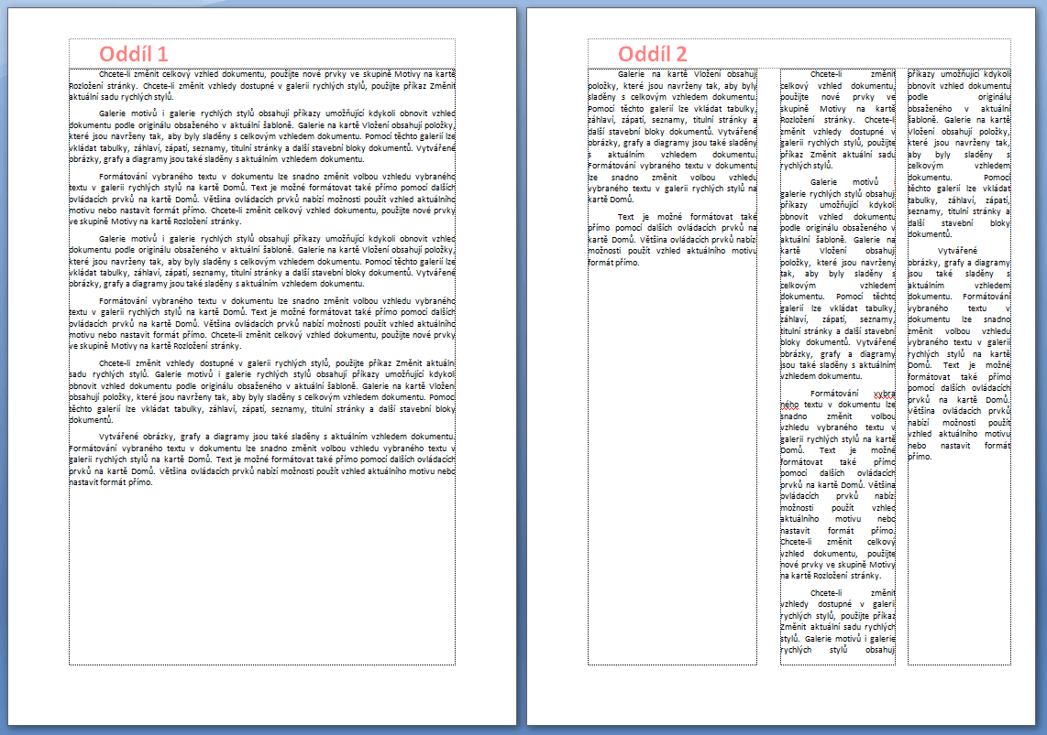
Sloupce
běžné rozvržení – jednosloupcový sazební obrazec – je určen jen okraji od fyzického rozměru „papíru“
vícesloupcová sazba:
definování počtu sloupců, jejich šířek + mezer mezi
definovatelnost pro dokument nebo oddíly
práce se zalomením sloupce/stránky/oddílu
práce/kontrola na vodorovném pravítku
možnosti textového pole (řetězení, otočení textu)
možnosti sloupců v (neviditelné) tabulce

Slide 4
Oddíly
běžný dokument je jednooddílový
nastavení parametru oddílu v dokumentu:
pro stránkové oddíly:
okraje stránky
orientace stránky
záhlaví a zápatí (vazba na předchozí oddíl)
sloupce
pro průběžné oddíly:
sloupce

Slide 5
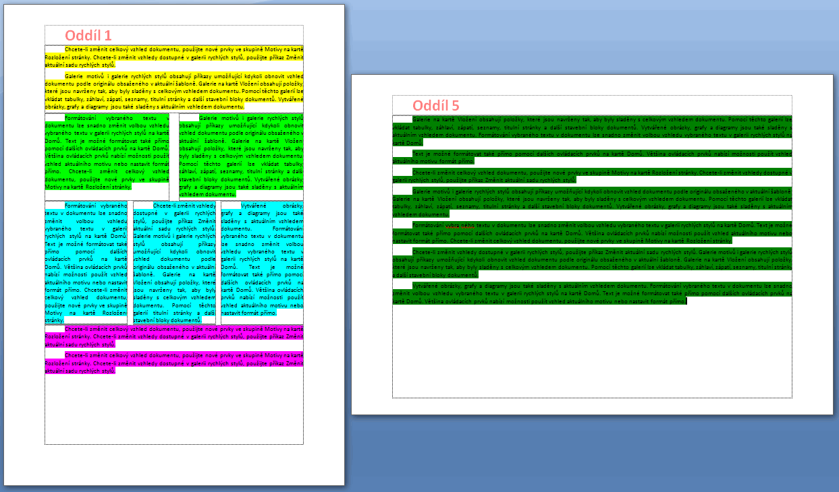
Oddíly průběžné
běžný dokument je jednooddílový
nastavení parametru oddílu v dokumentu:
pro stránkové oddíly:
okraje stránky
orientace stránky
záhlaví a zápatí (vazba na předchozí oddíl)
sloupce
pro průběžné oddíly:
sloupce

Slide 6
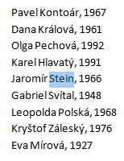
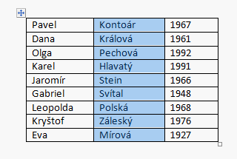
Adresování textové informace
adresace znaku či „slova“ je v textovém dokumentu jednodimenzionální – poloha/vzdálenost od počátku
adresace znaku či „slova“ je v tabulce dvojdimenzionální – sloupec + řádek
označování v řádkovém a sloupcovém režimu
×

Slide 7
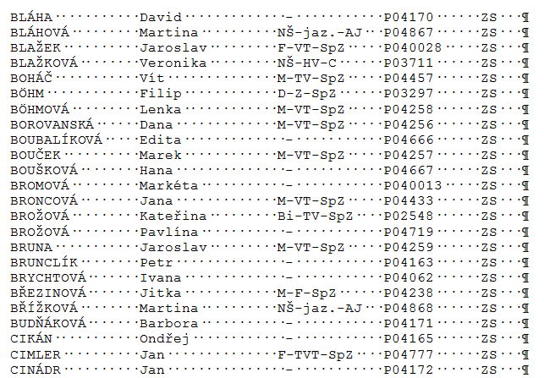
Úpravy struktury textu

Slide 8
Text ➔ seznam ➔ tabulka
hledání oddělovače textu (mezerník, tabulátor)
nástroj Tabulka➔Seřadit
nástroj Převést text na tabulku
úprava parametrů tabulky
formát sloupce, řádku, buňky
nastavení tabulky
nástroj Převést tabulku na text
volba oddělovače

Slide 9
Tvorba tabulky
zadáním dimenzí (počtu řádků, sloupců)
vytvořením ve dvou krocích:
narýsování „obvodu“ tabulky
vytvořením členění vnitřku tabulky
prvky formátování v pásu (panelu) nástrojů Tabulka

Slide 10
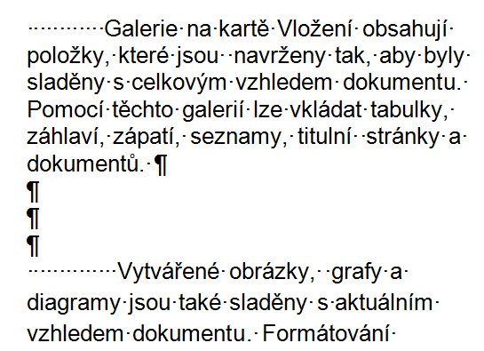
Úpravy struktury textu

Slide 11
Úpravy/náhrady textu
odstranění přebytečných mezer, tabulátorů, konců odstavce apod.
redukce mezer
záměna mezery za pevnou mezeru v v°
substituce signifikantních prvků formátování (zachování formátovacího prvku před následným odstraněním dalších souvisejících nevhodných forem)
vyhledání použitého formátování a jeho náhrada za adekvátní styl znaku

Slide 12
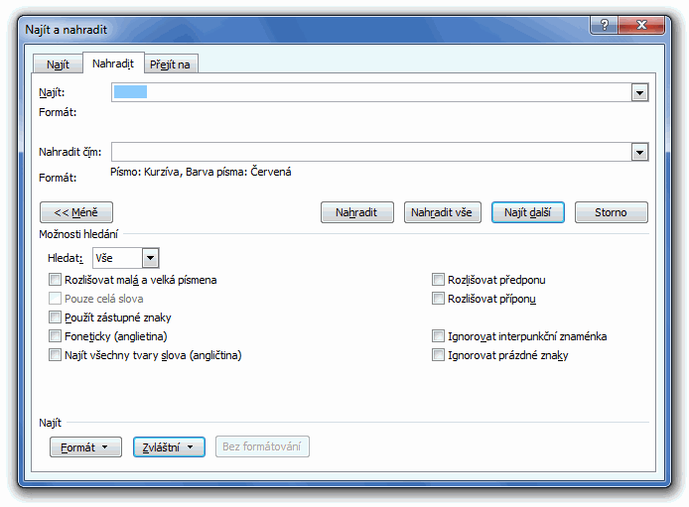
Nástroj Najít/Nahradit Ctrl+H

Slide 13
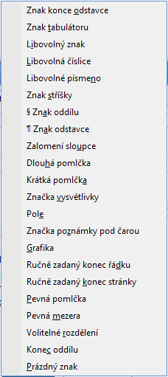
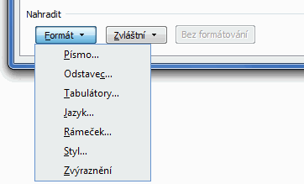
Nástroj Najít/Nahradit Ctrl+H
×

Slide 14
Nástroj Najít/Nahradit Ctrl+H
nacházení výskytů slova (posloupnosti znaků) v dokumentu
možnost zobrazit všechny výskyty najednou
možnost nahradit za jiný řetězec znaků
vyhledávání formátování
vyhledávání speciálních znaků ¶
redukce, záměna znaků = substituce/“schování“ Enterů
formátování výskytu stylem znaku i odstavce!

